Slide 1
Классный час. « Помнят люди».
Выполнила учитель
начальных классов
БАЛАЕВА Х.В.

Slide 2
ВЕЛИКАЯ
ОТЕЧЕСТВЕННАЯ
ВОЙНА
1941 - 1945

Slide 3
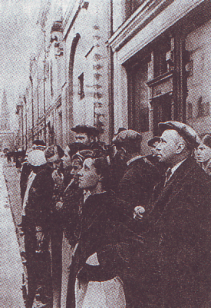
«…СЕГОДНЯ, 22 ИЮНЯ 1941 ГОДА, В 4 ЧАСА УТРА …»
Сорок первый! Июнь.
Год и месяц борьбы
всенародной.
Даже пылью времен
Затянуть эту дату нельзя.
Поднималась страна
И на фронт уходила поротно ,
Кумачовые звезды
На полотнах знамен унося.

Slide 4
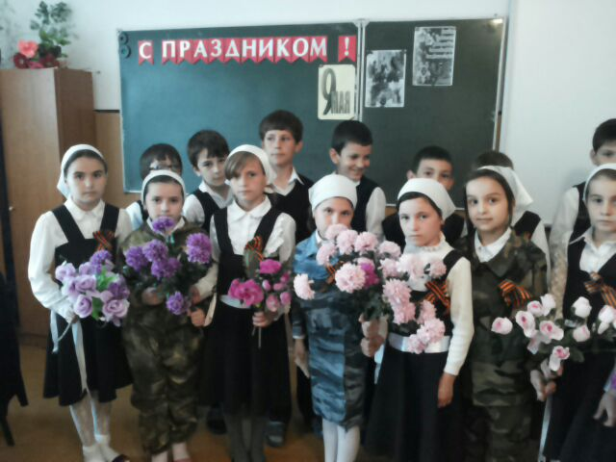

Slide 5
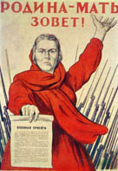
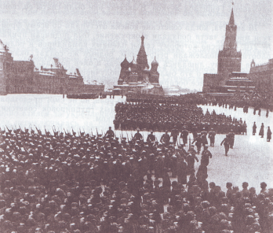
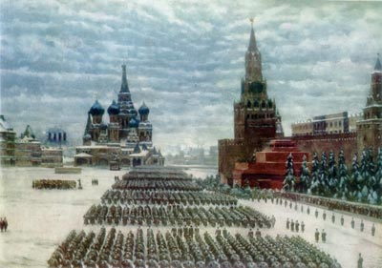
1941
УЧАСТНИКИ
ПАРАДА
В МОСКВЕ
НА КРАСНОЙ
ПЛОЩАДИ
ОТПРАВЛЯЮТСЯ
НА ВОЙНУ

Slide 6
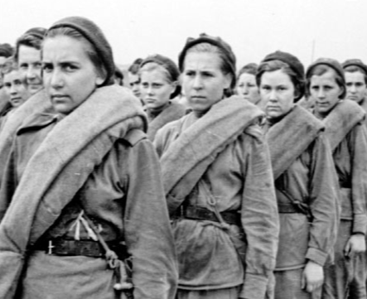
Весь Советский народ встал на защиту Родины . Воевали не только взрослые , но и дети. И, чтобы не оказаться в фашистском рабстве , ради спасения своей Родины народ вступил в смертельный бой с коварным , жестоким , беспощадным врагом.

Slide 7
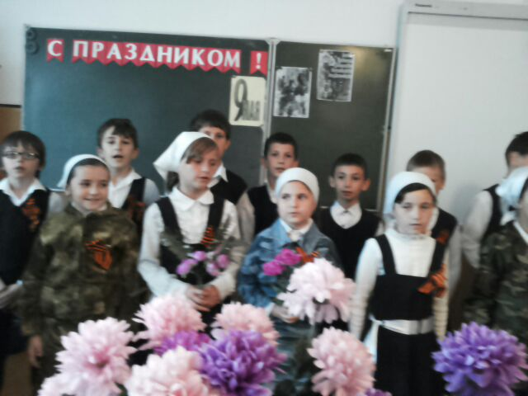
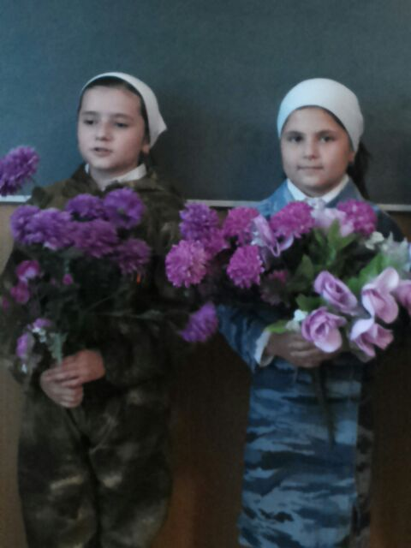

Slide 8
ДЕТИ ВОЙНЫ

Slide 9
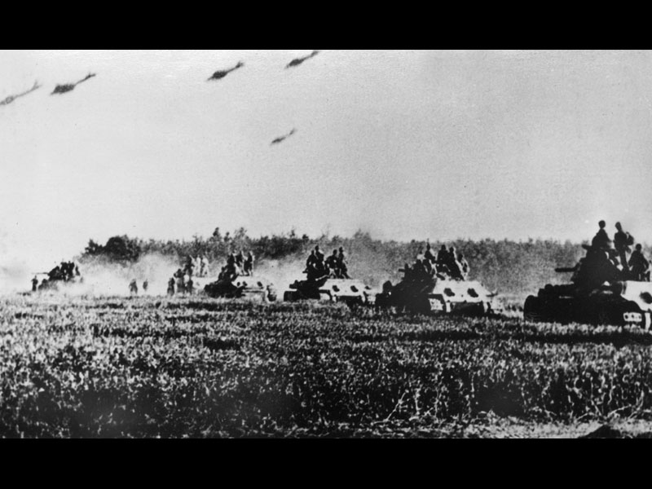
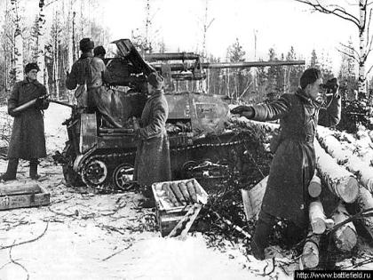
Шел бой за улицу.
Огонь врага был страшен,
Мы прорывались к площади вперед.
А он гвоздит- не выглянуть из башен,
И черт его поймет , откуда бьет.
Тут угадай - ка , за каким домишкой
Он примостился ,- столько всяких дыр,
И вдруг к машине подбежал мальчишка:
Товарищ командир! Товарищ командир!
Я знаю , где их пушка. Я разведал…
Я подползал, они вон там , в саду…
Да где же , где?..- А дайте я поеду
На танке с вами. Прямо приведу…

Slide 10
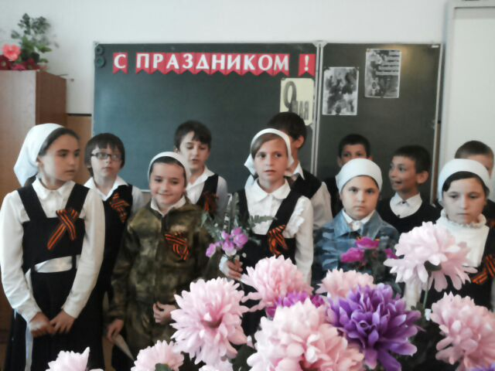

Slide 11
Сокрушая железо и камень Он прошел через пламя и воду, Он врага беспощадно громил! Он с пути не свернул своего. Над Германией победное знамя , Слава, слава народу – герою! Знамя правды своей водрузил! Слава армии славной его!

Slide 12
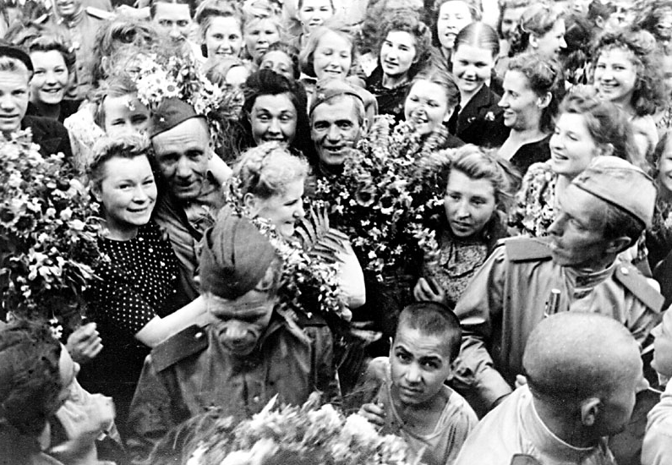
9 мая 1945 года

Slide 13
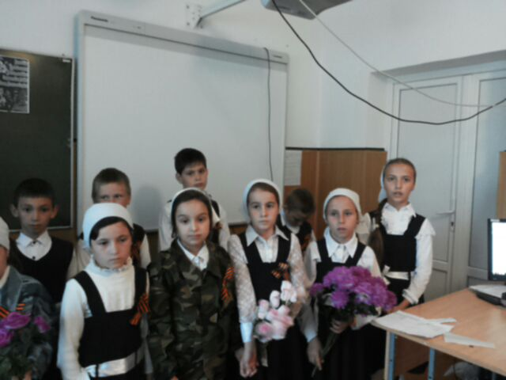
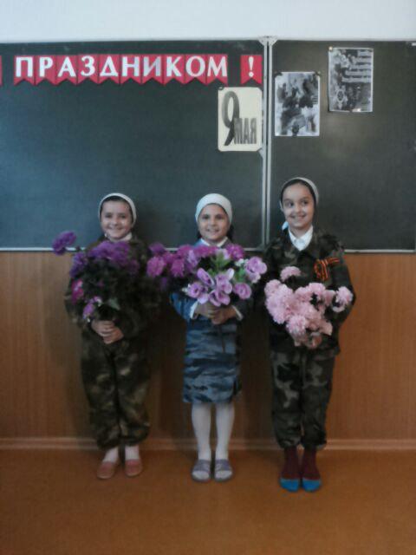

Slide 14
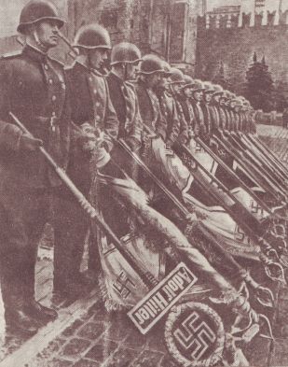
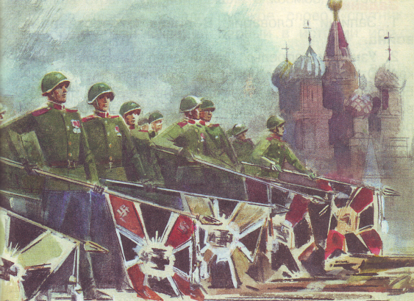
ПАРАД ПОБЕДЫ
Вражеские знамена у стен Кремля.
24 июня 1945 года

Slide 15
Минута молчания

Slide 16
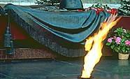
Война не обошла ни одну семью. Поднимите руки те , у кого кто-либо из родных воевал на войне .Почтим их память !
Помните, через года,
Через века помните
О тех, кто уже не придёт никогда…
Пожалуйста ,помните.
Не плачьте , в горле сдержите стоны,
Горькие стоны!
Памяти павших будьте достойны,
Вечно достойны!

Slide 17
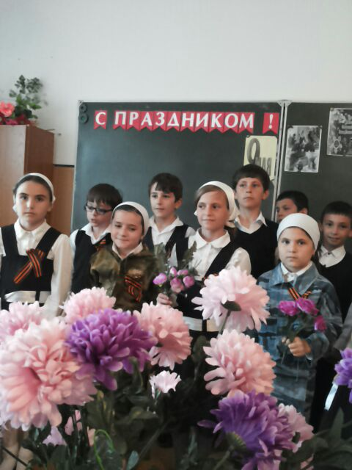

Slide 18
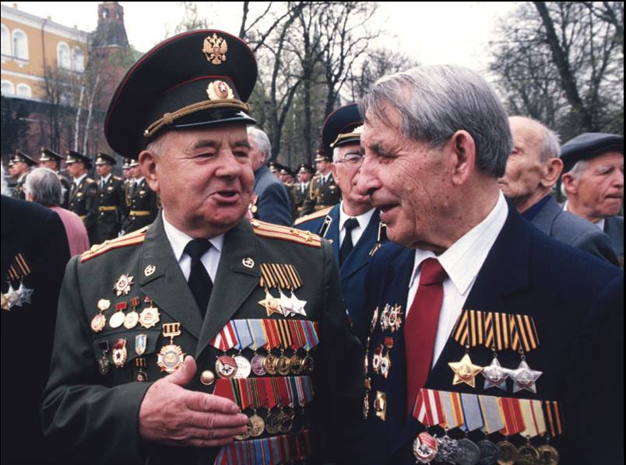

Slide 19
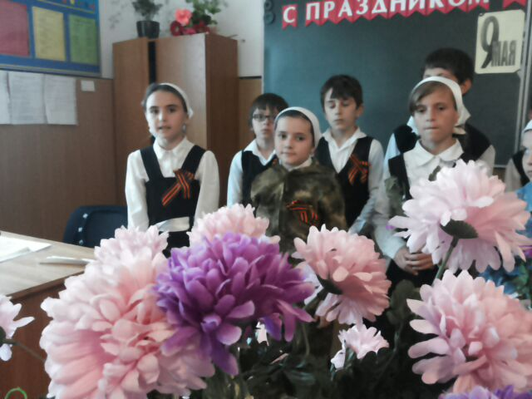
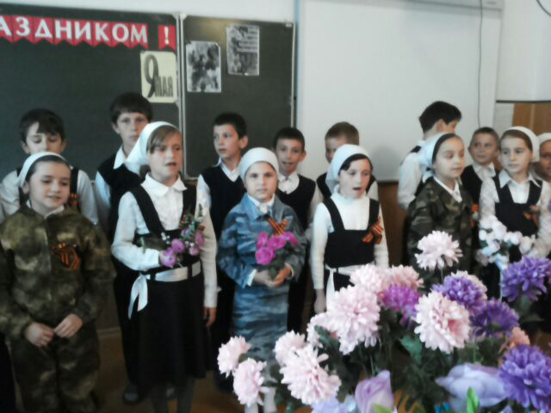

Slide 20
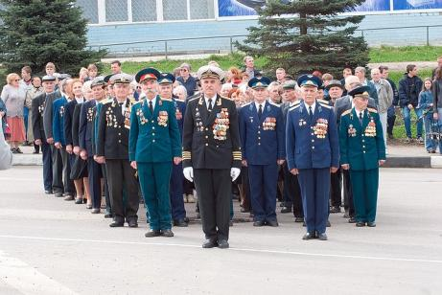
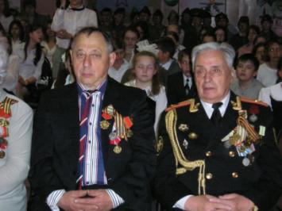
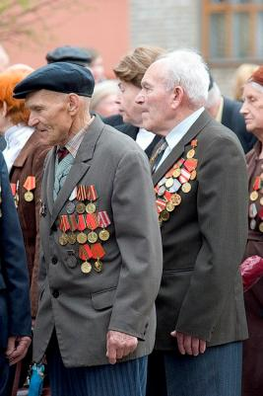
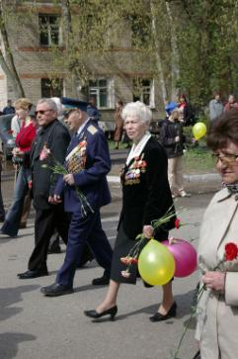

Slide 21
